Slide 1
Мастер класс
«Карта Желаний»

Slide 2
Карта Желаний - это одна из самых мощных техник в работе со своими желаниями, а все благодаря тому, что в этой практике гармонично затронуты все сферы жизни.

Slide 3
Преимущества техники
Визуализация желаемого;
гармонизация всех сфер жизни;
психотерапевтический эффект от процесса.

Slide 4
Исполнение желаний!
За чем составлять карту желаний?

Slide 5
Когда составлять Карту Желаний?
В любое время когда удобно Вам!
Если опираться на Фэн-шуй, то благоприятное время – растущая Луна (в 2020 году самое благоприятное время с 25.01 по 10.02.2020)

Slide 6
Как сделать Карту Желаний?

Slide 7
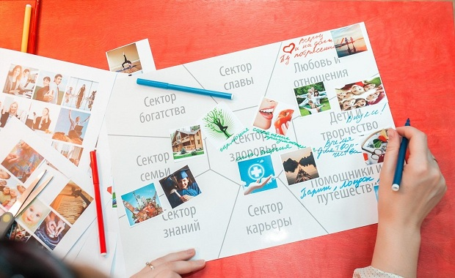
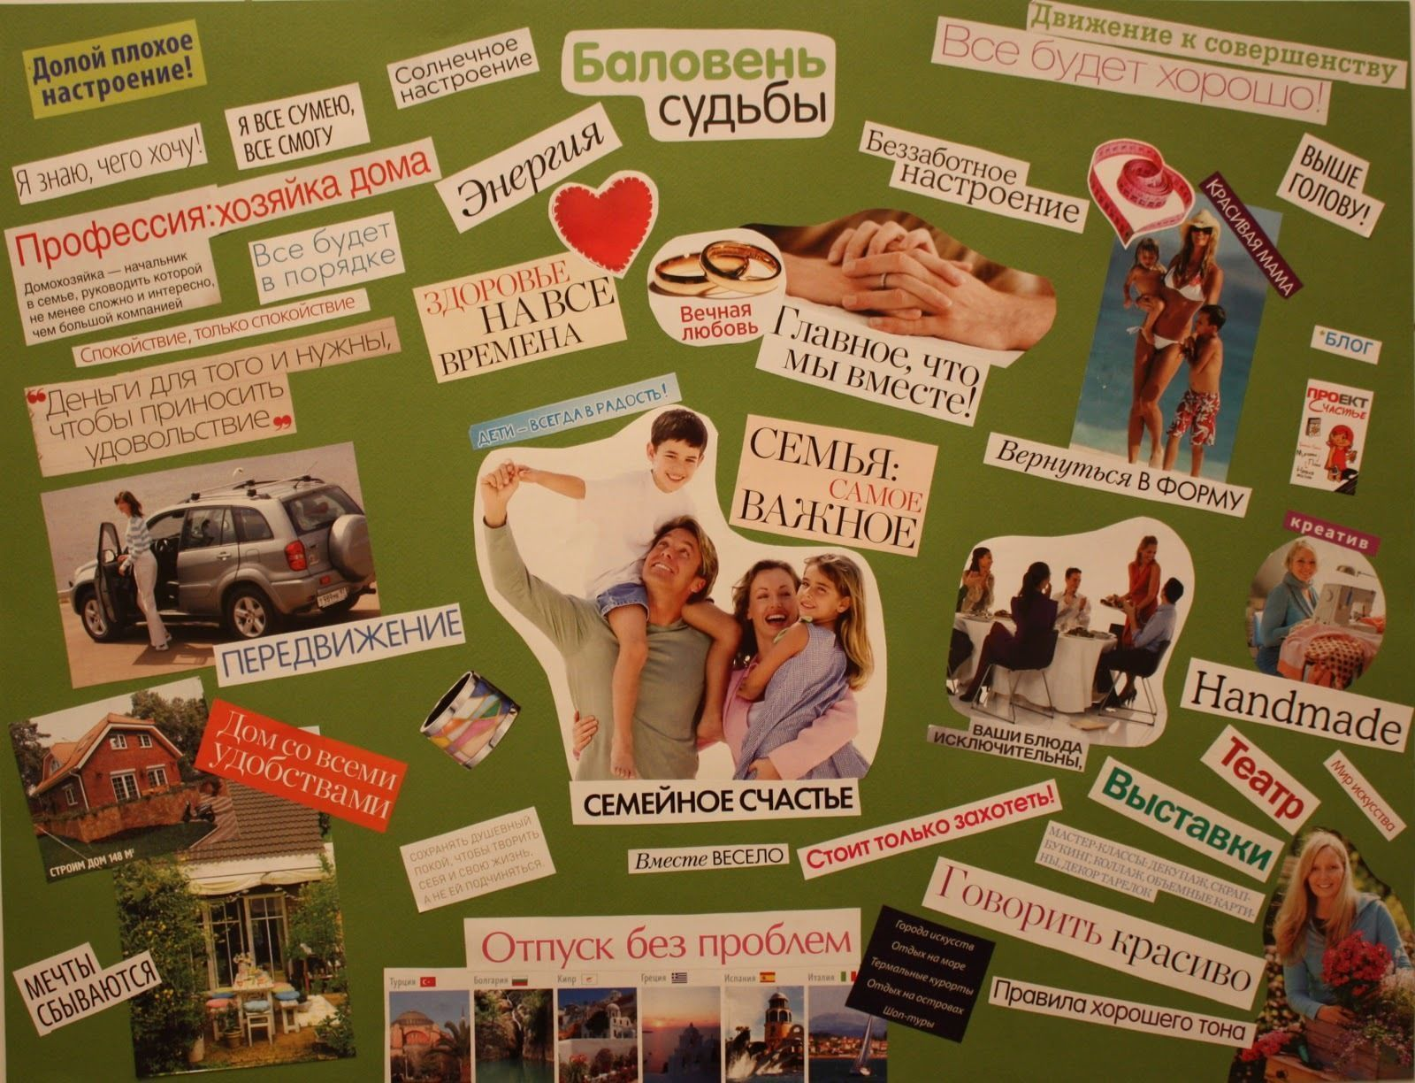
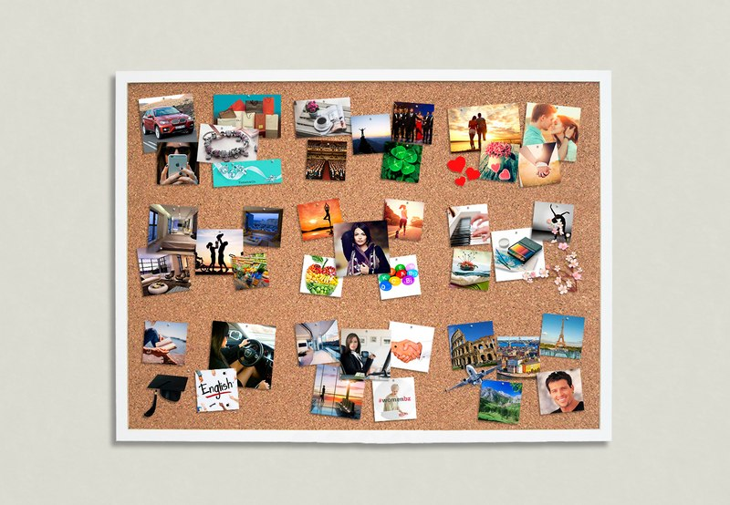

Slide 8
Подобрать изображения.
Разделить лист на 9 секторов.

Slide 9
Финансы
Достаток
Отдых
Здоровье
Любовь
Семья
Отношения
ФОТО СЕБЯ
Творчество
Хобби
Увлечения
Развитие
Личностный рост
Знания
Мудрость
Путешествия
Призвание
Карьера
Работа

